Slide 1




আজকের মাল্টিমিডিয়া ক্লাসে
স্বা
গ
ত

Slide 2


উপস্থাপনায়
মোবারক হোসেন
সহকারী শিক্ষক
ফরিদপুর আলালপুর স. প্রা. বি.
কুলিয়ারচর, কিশোরগঞ্জ
E-mail: mhossainmsc@gmail.com

Slide 3


পাঠ পরিচিতি
শ্রেণি : | পঞ্চম
বিষয় : | গণিত
সময় : | ৫০ মিনিট
তারিখ : | ১৮-০৫-২০২৬ খ্রি.

Slide 4


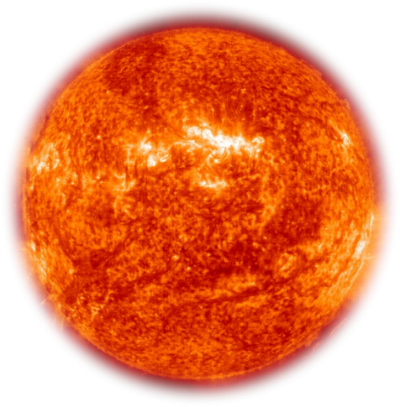
এসো মনোযোগ সহকারে দেখি
পৃথিবী
বৃত্তাকার
পৃথিবীর কক্ষপথ কেমন ?
সূর্য
সূর্য ও পৃথিবীর আকার কেমন ?
বৃত্তাকার

Slide 5
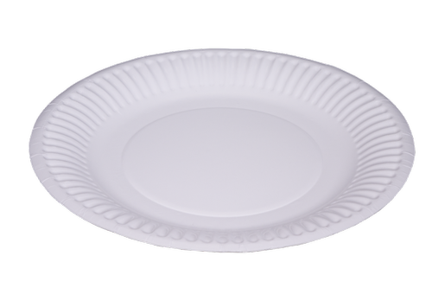

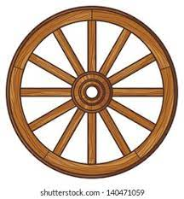
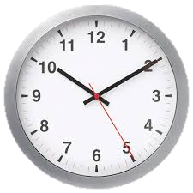
এসো মনোযোগ সহকারে দেখি
বল
চাকা
প্লেট
ঘড়ি
বৃত্তাকার
বস্তুগুলোর আকৃতি কেমন ?

Slide 6




আমাদের আজকের পাঠ .....
বৃত্ত
পাঠ্যাংশ: বৃত্ত ও তার বিভিন্ন অংশ
অধ্যায়: ৯

Slide 7


শিখনফল
এই পাঠ শেষে শিক্ষার্থীরা...
৬.৫.১ বৃত্তের ধারণা ব্যক্ত করতে পারবে।
৬.৫.২ বিভিন্ন বস্তু ব্যবহার করে বৃত্ত আঁকতে পারবে।
৬.৫.৩ কম্পাস ব্যবহার করে বিভিন্ন ব্যাসার্ধের বৃত্ত আঁকতে পারবে।
৬.৫.৪ বৃত্তের বিভিন্ন অংশ চিহ্নিত করতে পারবে।

Slide 8
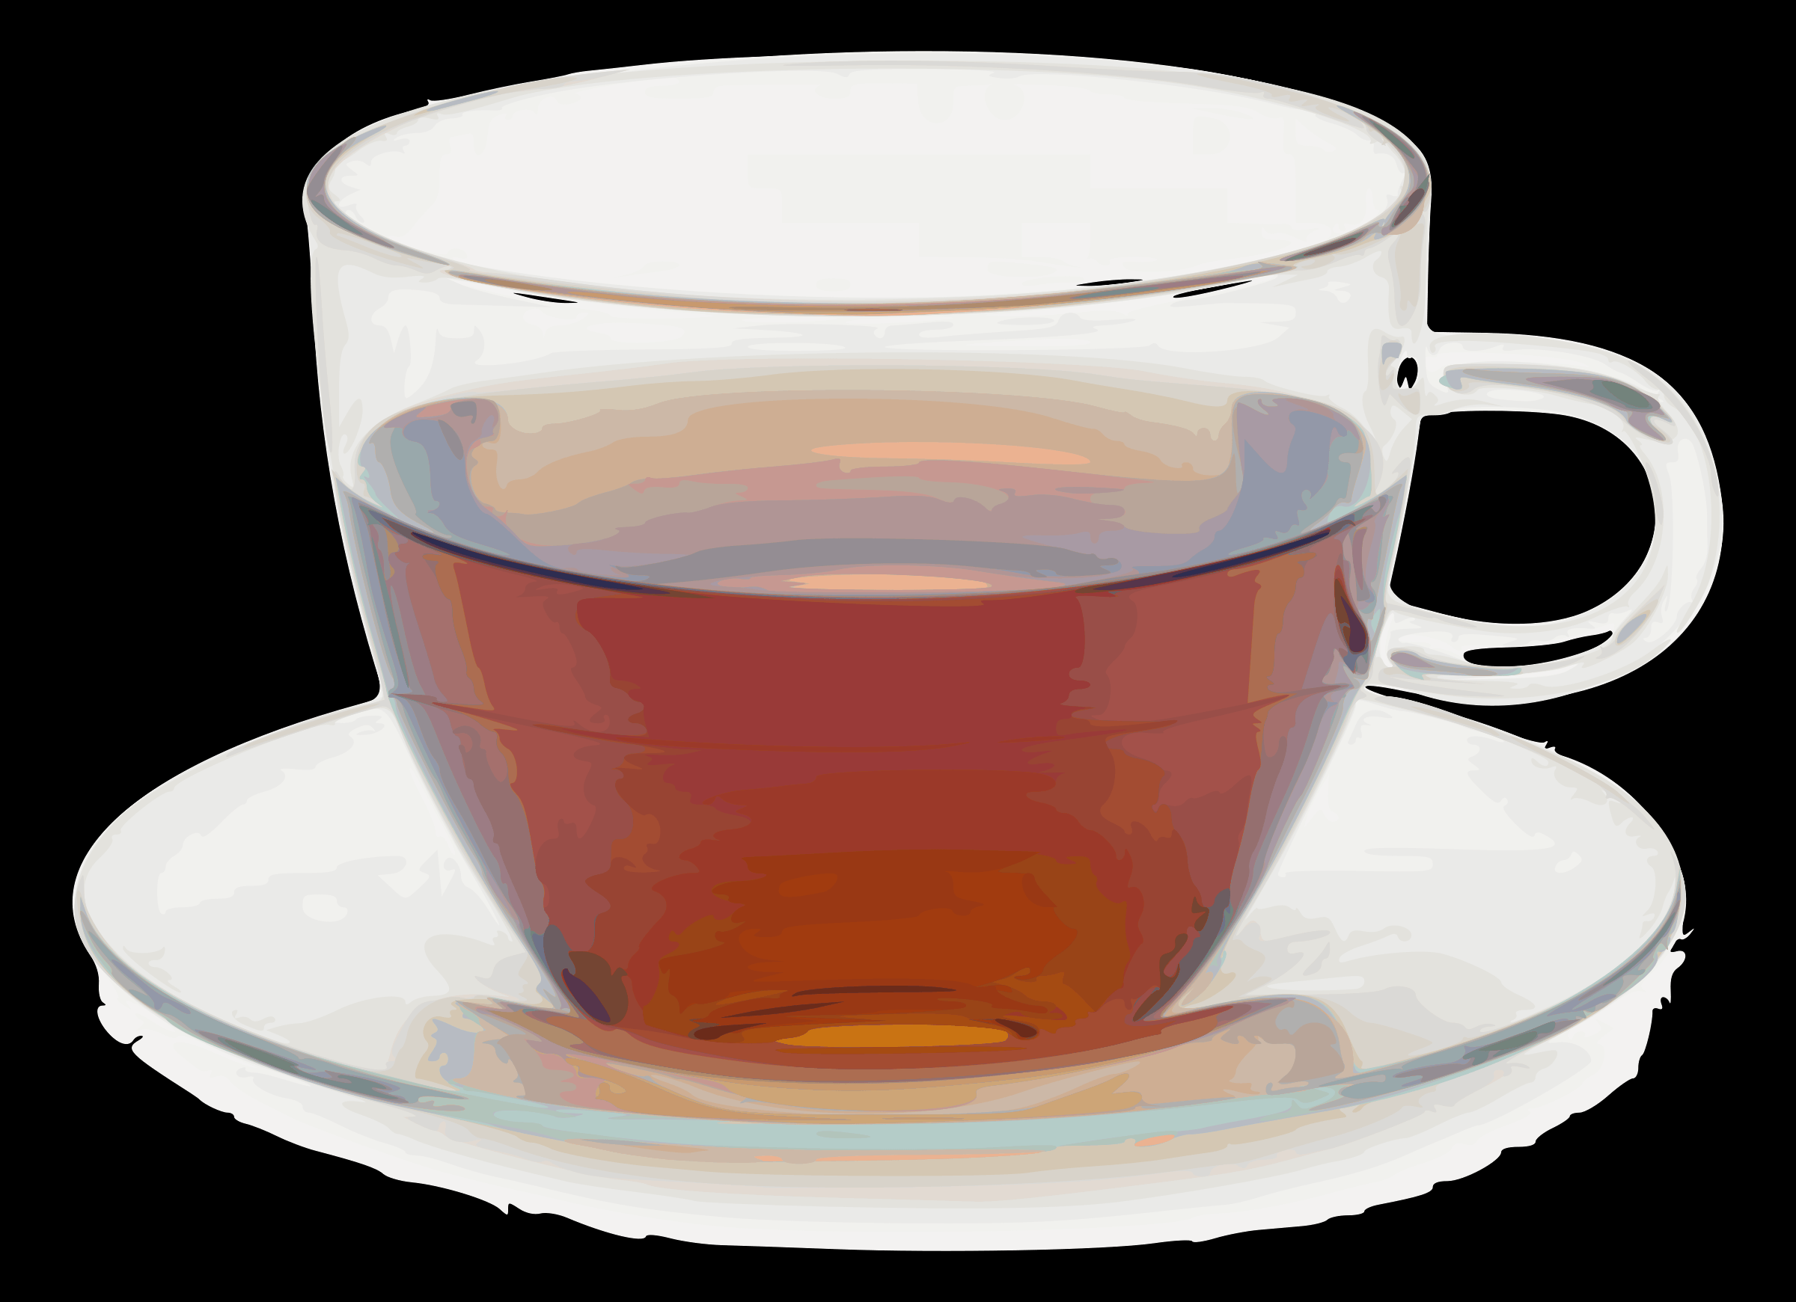

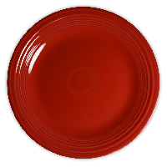
এসো মনোযোগ সহকারে দেখি
চারকোনা আকৃতি
পতাকা
ঘড়ি
ত্রিভুজ
গোল আকৃতি
তিনকোনা আকৃতি
গোল আকৃতিগুলো কেমন করে আঁকা যায় ?
বস্তুগুলোর আকৃতি কেমন ?

Slide 9
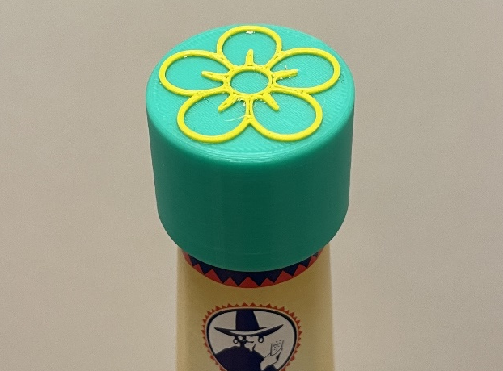
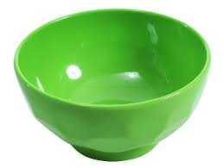
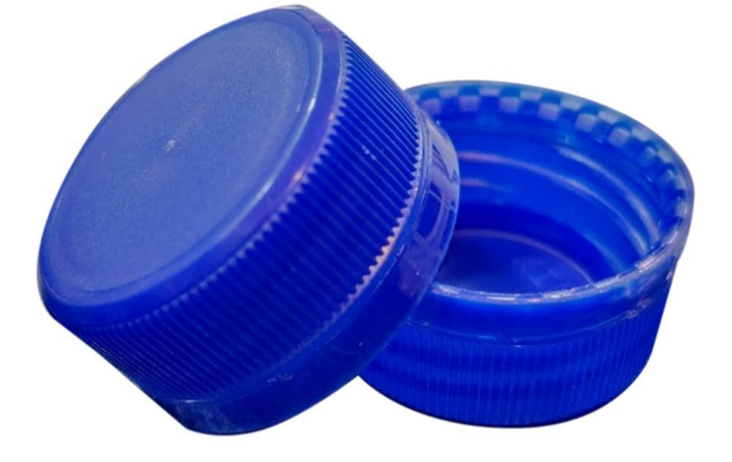
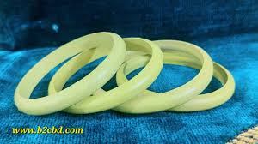
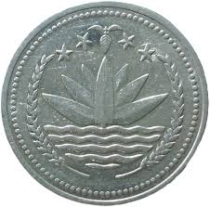
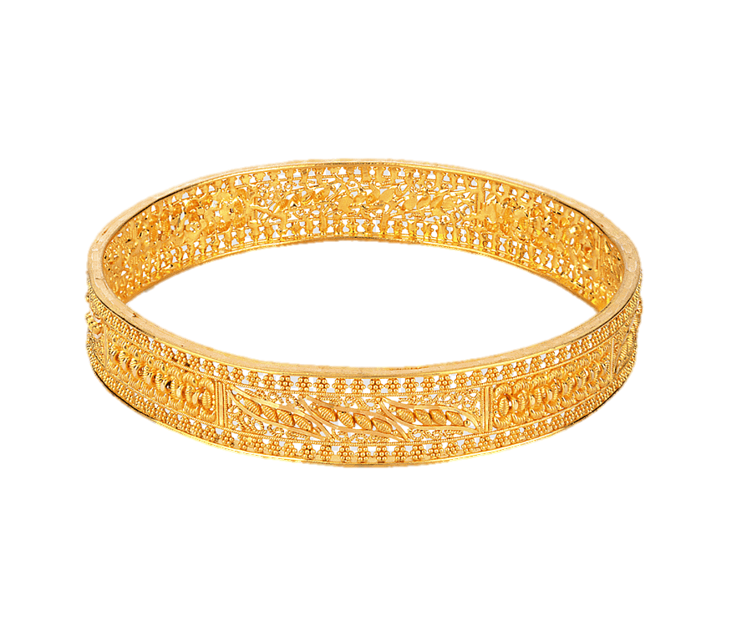
এসো মনোযোগ সহকারে লক্ষ করি
আমরা সবাই জানি,
বোতলের ছিপি, পয়সা, চুড়ি, বাটি দিয়ে গোল আকৃতি খাতায় আঁকা যায়।

Slide 10


একক কাজ
তোমার খাতায় ১ টি করে
বোতলের ছিপি/পয়সা/চুড়ি/ বাটি দিয়ে গোল আকৃতি আঁক।

Slide 11

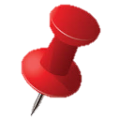
এসো মনোযোগ সহকারে লক্ষ্য করি
একটি পিন, একটি পেনসিল, দুইটি ছোট ছিদ্রসহ একটি আয়তকার কাগজ সংগ্রহ করি এবং উপরের চিত্র অনুযায়ী এগুলো ব্যবহার করে খাতায় একটি বক্ররেখা অঙ্কন করি। আমরা যদি একবার গোলাকারে পেনসিলটি ঘুরিয়ে আনি, তাহলে কেমন আকৃতি তৈরি করতে পারব ?

Slide 12

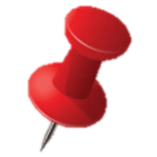
এসো মনোযোগ সহকারে লক্ষ্য করি
আমরা যদি একবার পেনসিলটিকে গোলাকারে ঘুরিয়ে আনি, তাহলে একটি সুন্দর গোল আকৃতি পাব। এই গোল আকৃতিকে বলা হয় বৃত্ত।
বৃত্ত একটি আবদ্ধ বক্ররেখা যার প্রত্যেক বিন্দু ভিতরের একটি বিন্দু থেকে সমান দূরে।

Slide 13
এসো মনোযোগ সহকারে লক্ষ্য করি
কেন্দ্র
পরিধি
বৃত্তের ভিতরের নির্দিষ্ট বিন্দুটিকে বলা হয় বৃত্তের কেন্দ্র।
যে বক্ররেখা বৃত্তটিকে আবদ্ধ করে রাখে তাকে বলা হয় পরিধি।

Slide 14


এসো বৃত্তের বিভিন্ন অংশ জেনে নিই
পরিধি
বৃত্তের ভিতরের নির্দিষ্ট বিন্দুটিকে বলা হয় বৃত্তের কেন্দ্র।
যে বক্ররেখা বৃত্তটিকে আবদ্ধ করে রাখে তাকে বলা হয় পরিধি।
ব্যাসার্ধ হলো কেন্দ্র থেকে পরিধির দূরত্ব।
ব্যাস
বৃত্তচাপ হলো পরিধির একটি অংশ।
ব্যাসার্ধ
জ্যা হলো একটি বৃত্তচাপের প্রান্তবিন্দু দুইটির সংযোজক রেখাংশ।
কেন্দ্র
জ্যা
ব্যাস হলো বৃত্তের কেন্দ্রগামী জ্যা।
ব্যাস হলো বৃত্তের বৃহত্তম জ্যা।
বৃত্তচাপ
বৃত্ত

Slide 15

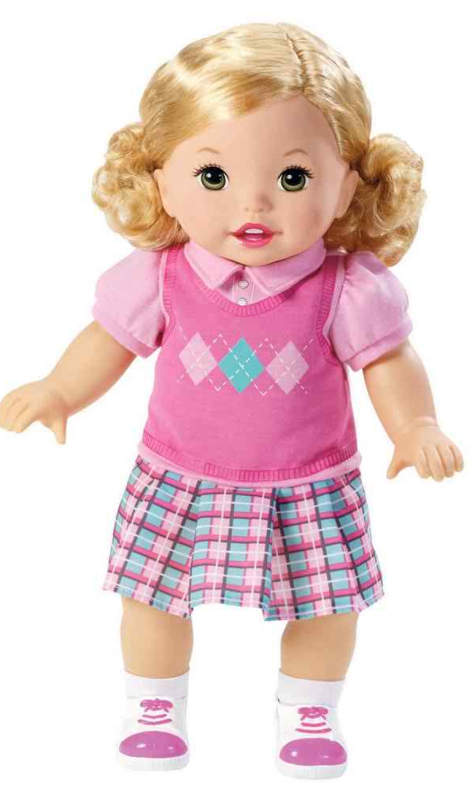
জোড়ায় কাজ
পেন্সিল কম্পাসের সাহায্যে খাতায় যেকোনো ব্যাসার্ধের বৃত্ত অঙ্কন করো।

Slide 16
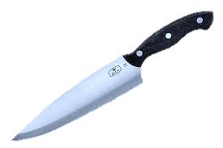
এসো বৃত্তের বিভিন্ন বৈশিষ্ট্য জেনে নিই
অর্ধবৃত্ত
বৃত্তের প্রত্যেক ব্যাস বৃত্তকে দুটি অর্ধবৃত্তে বিভক্ত করে।
অর্ধবৃত্ত

Slide 17
এসো বৃত্তের বিভিন্ন বৈশিষ্ট্য জেনে নিই
ব্যাসার্ধ
পরিধি
কেন্দ্র
বৃত্তের কেন্দ্র থেকে পরিধির দূরত্ব বা ব্যাসার্ধ সব সময় সমান।

Slide 18
এসো বৃত্তের বিভিন্ন বৈশিষ্ট্য জেনে নিই
পরিধি
ব্যাসার্ধ
কেন্দ্র
ব্যাস
বৃত্তের ব্যাস হলো ব্যাসার্ধের দ্বিগুণ।

Slide 19

দলীয় কাজ
বৃত্তের ব্যাস ও ব্যাসার্ধের মধ্যে সম্পর্ক লেখ:
উত্তর মিলিয়ে নিই---
বৃত্তের ব্যাস হলো ব্যাসার্ধের দ্বিগুণ।
বৃত্তের ব্যাসার্ধ হলো ব্যাসের অর্ধেক।

Slide 20
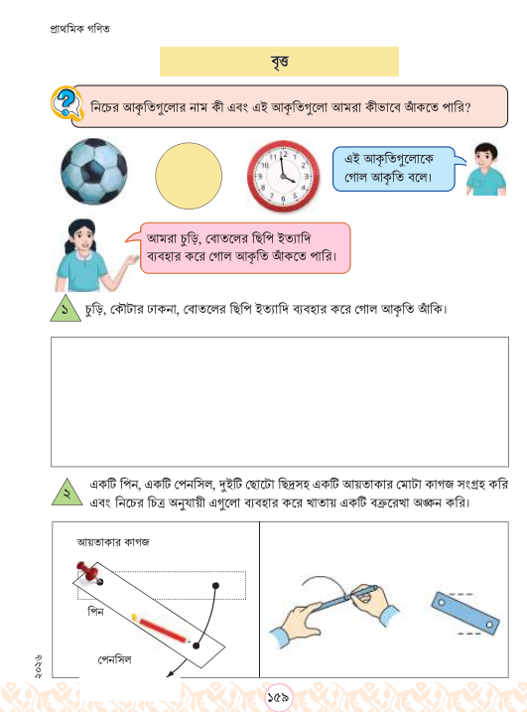
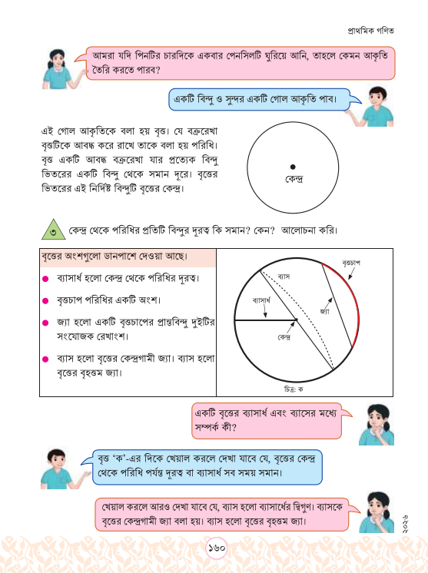
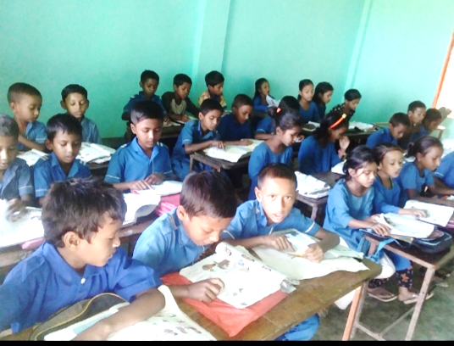
পাঠ্য বইয়ের ১৫৯-১৬০ পৃষ্ঠা লক্ষ করো

Slide 21

মূল্যায়ন
নিচের প্রশ্নগুলোর উত্তর দাও :
১. বৃত্ত কাকে বলে ?
২. ব্যাসার্ধ কাকে বলে ?
৩. বৃত্তের কেন্দ্র কাকে বলে ?
৪. বৃত্তের ব্যাস ও ব্যাসার্ধের সম্পর্ক লিখ।

Slide 22
মূল্যায়ন
একটি বৃত্ত আঁক এবং চিহ্নিত কর
ব্যাস | জ্যা | কেন্দ্র | ব্যাসার্ধ

Slide 23
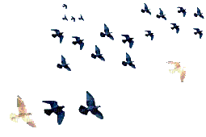

পরিকল্পিত কাজ
বিভিন্ন ব্যাসার্ধের বৃত্ত এঁকে আনবে।

Slide 24




আজকের মত সবাইকে ধন্যবাদ
*** ঘরে থাকি, সুস্থ থাকি ***

